Slide 1
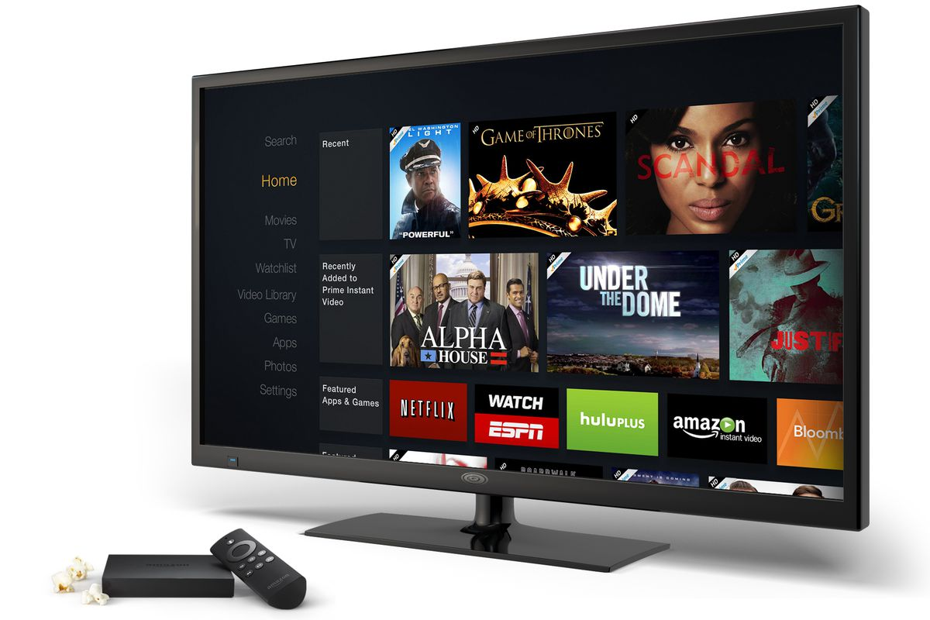



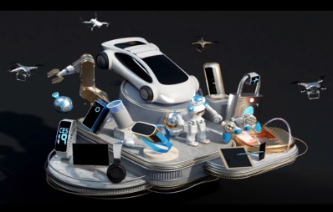
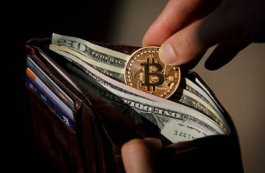


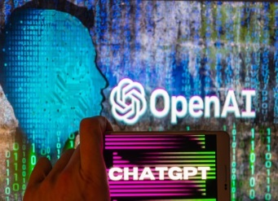
NEW DIGITAL LIFE
다가올 미래 5.0시대
우리는 무엇을 준비해야 할까요??
New Digital Economy
Marketing & Technologies
MY Lee
Lee Mun Young

Slide 2




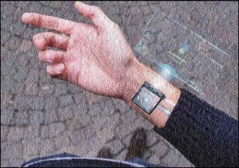


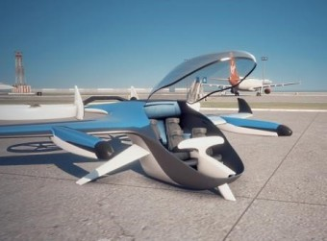


From Now On

Slide 3
수업 운영 / 강의 계획

Slide 4


2050년에는...... 어떤 생활이 펼쳐질까? (동영상)
@ 팬데믹 → 노동혁명 촉발
- ‘주간 몇 시간 노동이나 출퇴근’ 개념은 사라질 것이다.
- 생산성을 높이는 것은 얼마나 사람을 투입하지 않은가에 의해 결정
- 가상세계의 활성화
@ 지구 온난화
- 화석연료 자동차가 완전히 사라져
사람이 자동차를 운전하면 안 되는 법안이 만들어 질 것이다.
1) 디지털화폐를 사용할 것이고,
2) 자율주행차를 탈 것이고,
3) 상당 수가 출퇴근 없는 회사에 다닐 것이고,
4) AI 디지털 메디컬 시스템으로 상시/실시간 건강체크를 할 것이고,
5) 새로운 개념의 공간에서 생활하게 될 것이다.

Slide 5

어떤 회사를 만들고 싶은가요?
@ 창업이란 조직을 꾸미는 것, 즉 사람과의 관계
@ 기술의 변화가 인류를 변화시킨 것이 아니고, 신인류가 기술을 주도
- 인간의 속성은 불편함과 규제에 익숙하다, 이러한 불편을 해소하는 것이 혁신
- 생각이 같은 사람을 공략하라. (다른 사람의 문제를 풀면 돈이 된다.)
- 노멀 생활을 위해 규제를 만들었는데 지금은 뉴노멀 시대
(코끼리나 하마가 되지 말자)
- 실증특례법과 사례 / 조달청 혁신 조달 활용
→ 디지털비즈니스는 다수의 고객을 대상으로
범용성이 특수성보다 우선해야 하는 시장
내가 잘 할 수 있는 것을 글로벌 전체 시장을 보라.
기업가는 수 억 명이 대상이 아니고 인간 자체의 삶을 변화시키는 사랑이다.

Slide 6

수업 운용 : 절대 평가
@ 과목 개요
- 4차 산업혁명의 시대에 맞는 새로운 기술 Trend를 New Digital Life에 접목시켜
기존의 Pain Point를 해결하는 플랫폼을 통한 가치 기반의 새로운 Digital 문화를 창조하는
진정한 기업인의 자질 육성을 통한 창업의 의지를 함양하는 학습
1) 다가올 미래에 대비한 우리의 자세
2) 창업 방법론
3) 4차 산업혁명 시대의 새로운 문화
4) 국가별 Digital Life 사례
5) 주요 기업과 Start-up기업들의 기업가정신과 리더쉽
@ 시험 : 2번의 시험 (중간고사 / 기말 고사)
@ 출석 : 출석 1/3 미만일 경우 성적 미부여 (블랙보드 : 출석자율화시스템)
- 결석 사유서 제출 시 출석으로 인정 (학교 출석 인정 지침에 의거)
- 16주 강의 (32회) 중 1회 결석마다 1점 감점
@ 개인 과제물 : 9월 20일까지 제출
(초개인화 (Hyper Personalization)를 통한 브랜드 커뮤니티를 구성하기 위한 전략)
@ 평가 방법
- 개인 과제 20점 / 중간 고사 20점 / 기말 고사 20점 / 참여도 (팀 과제물) 20점 / 출석 20점

Slide 7

강의 계획
@ 학습 진행 : 사업계획서 작성을 통한 실제 창업에 대한 이해
@ 새로운 컨셉의 사업계획서 작성 : 최종 목표는 창업
- 여러분이 수업을 통해 배우고 싶은 관심 사업은 무엇입니까?
- 어떤 것을 알고 싶나요?
- 여러분이 무엇을 하고 싶은 지에 대한 사전 조사를 위해서,
- 현재 진행되고 있는 트렌드에 대한 내용을 강의 초반에 설명
- 이에 대해 여러분이 하고 싶은 사업에 대한 선정을 위해 창업 아이템 제출
- 모두의 관심사를 종합, 분류하여 필요한 유사 사업 아이템을 선정하고, 해결해 나가는 방식으로 진행
@ 강의 일정
- 매주 금요일 (75분) : 기업가정신과 리더쉽 강의
- 매주 금요일 (75분) : 스타트업 창업 방법론 강의 (30분)
+ 팀별 사업 계획서 작성 토론 및 작성 (45분)

Slide 8
강의 계획서
주 | 수업내용 | 수업핵심 질문 (핵심개념) | 수업교재 및 자료 | 과제 | 활동 및 설계내용
1 | 강의 내용 소개 및 팀 구성/창업 아이템 및 회사 Vision 설정 | 사업 아이템 선정 | 자체 교안 |  | Q&A/토론
2 | 세계 경제와 기술 트랜드 고찰 | 세계 주요 뉴스 | 자체 교안 | 팀 구성 | Q&A/토론
3 | 글로벌 스타트업 패러다임 변화 | Tech. Trends | 자체 교안 | 아이템 | Q&A/토론
4 | 기업가정신과 리더쉽 | 기업의 정의 | 자체 교안 |  | Q&A/토론
5 | 기업가정신과 리더쉽 | 리더의 정의 | 자체 교안 |  | Q&A/토론
6 | New Digital Life | 새로운 문화 | 자체 교안 | 시장조사 | Q&A/토론
7 | 국내외 스타트업 사례 연구 | 기술 중심 | 자체 교안 | 시장조사 | Q&A/토론
8 | Digital Platform 사례 분석 | New Digital Tech | 자체 교안 | 시장조사 | Q&A/토론
9 | 스타트업 플랫폼 창업 방법론 | 소비 트랜드 | 자체 교안 | 경쟁분석 | Q&A/토론
10 | 스타트업 플랫폼 창업 방법론 | 문화 트랜드 | 자체 교안 | 경쟁분석 | Q&A/토론
11 | 스타트업 플랫폼 창업 방법론 | 기술 트랜드 | 자체 교안 | 경쟁분석 | Q&A/토론
12 | 데이터 전략 | 데이터 중요성 | 자체 교안 | 수익분석 | Q&A/토론
13 | 데이터 전략 | 데이터 활용 | 자체 교안 | 수익분석 | Q&A/토론
14 | New Digital Technologies | 신기술 활용 | 자체 교안 | 기술분석 | Q&A/토론
15 | 디지털 마케팅 전략 | 데이터 활용 | 자체 교안 | 마케팅 | Q&A/토론
16 | 디지털 마케팅 전략 | 소비 트랜드 | 자체 교안 | 마케팅 | Q&A/토론

Slide 9
개인 과제 (수시 과제)
@ 9월 20일까지 제출
- 초개인화 (Hyper Personalization)를 통한 브랜드 커뮤니티를
구성하기 위한 전략에 대해 논하세요.
* 설명에 대한 분량은 A4 용지 3장 이상 (MS Word로 작성)
* 사례 분석을 통한 나만의 특화 전략도 가능
* 조교에게 파일로 전달
(파일명 : 학부-학과-이름-학번 순으로)
* 과제물 제출시에 현재 창업중, 창업 검토중, 창업 미결정 표시
*** 스타벅스의 Web3전략 (동영상)

Slide 10

팀 과제물 : 창업 아이템 사업화를 위한 사업계획서 작성
1. 팀 리더 선정 : 9월 13일까지 15 ~ 18명 선정
(자발적 신청을 우선으로 하고, 인원 부족 시 학과, 학번에 의거하여 임의 선정)
2. 팀 구성 : 9월 20일까지 각기 다른 전공자와 7~9명 구성하여 역할 분담
(역할 분담 : CEO, CFO, CTO, CMO, 직원 등)
→ 팀 별 사업 창업 아이템 선정 : 9월 27일까지 사업 아이템과 선정
*** 창업 아이템의 사업화를 위한 사업계획서 작성
- 1차 : 10월 25일까지 : 시장조사와 경쟁사 분석
- 2차 : 11월 22일까지 : 마케팅, 매출/손익 분석 및 자금 조달 계획
*** 프로젝트 팀 별 발표
- 1차 : 10월 25일 ~ 11월 1일
- 2차 : 11월 22일 ~ 11월 29일
@ 1차 2차 발표는 각 팀의 종합 의견을 받아 팁별 평가
@ 사업계획서의 총 분량은 20장 이상 PPT로 작성하여 제출

Slide 11
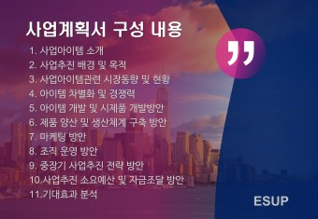
팀 과제물 (사업계획서)
* 인류에게 필요한 새로운 Digital문화의 창조를 위한 사업 계획서
@ 팀 과제물 : 창업 아이템 사업화 계획서
1. 문제 인식 : 창업 아이템의 개발 동기와 필요성
2. 해결 방안 : 창업 아이템의 개발, 사업화 전략
창업 아이템의 시장 분석 및 경쟁력 확보 방안
3. 성장 전략 : 자금 소요 및 조달 계획
시장 진입 및 성과 창출 전략
4. 팀 구성 : 대표자 및 팀원의 보유 역량
@ 팀 구성 : 수강 인원이 결정되면 8~10명 팀 구성
각기 다른 전공자와 구성하여 각자의 역할 분담
(역할 분담 : CEO, CFO, CTO, CMO, 직원 등)
(사업계획서 구성 내용이 포함된 내용으로 PPT 작성 : 최소 분량 20 페이지)
* 제출 양식과 파일명 : 팀명/사업아이템명/참석 팀원명 순으로

Slide 12
예비창업패키지 일반/특화 분야 사업계획서 작성 목차
항목
세부항목
일반 현황
- 기본정보 : 대표자, 아이템명 등 일반현황 및 제품(서비스) 개요
- 세부정보 : 신청분야, 기술분야 신청자 세부정보 기재
창업아이템 개요
- 창업아이템 소개, 차별성, 개발경과, 국내외 목표시장, 창업아이템 이미지 등을 요약하여 기재
1. 문제인식
(Problem)
1-1. 창업아이템의 개발 동기
- 창업아이템의 부재로 불편한 점, 국내외시장 (사회, 경제, 기술)의 문제점을 혁신적으로 해결하기 위한 방안
1-2. 창업아이템의 목적 (필요성)
- 창업아이템의 구현하고자 하는 목적, 국내외시장의 문제점을 혁신적으로 해결하기 위한 방안 등을 기재
2. 실현가능성
(Solution)
2-1. 창업아이템의 개발/사업화 전략
- 비즈니스 모델, 제품 (서비스) 구현 정도, 제작 소요기간 및 제작방법 (자체, 외주) 추진 일정 등을 기재
2-2. 창업아이템의 시장분석 및 경쟁력 확보 방안
- 기능, 효용, 성분, 디자인, 스타일 등의 측면에서 현재 시장에서의 대체제 (경쟁자) 대비 우위요소, 차별화 전략 등을 기재
3. 성장전략
(Scale-up)
3-1. 자금소요 및 조달계획
- 자금의 필요성, 금액의 적정성 여부를 판단 할 수 있도록 사업비 (사업화 자금)의 사용계획 등을 기재
3-2. 시장진입 및 성과창출 전략
- 내수시장 : 주 소비자층, 시장진출 전략, 그간 실적 등
- 해외시장 : 글로벌 진출 실적, 역량, 수출망 확보계획 등
4. 팀 구성
(Team)
4-1. 대표자 및 팀원의 보유 역량
- 대표자 및 팀원 (업무 파트너 포함) 보유하고 있는 경험, 기술력, 노하우 등 기재

Slide 13

벽돌공 이야기 – 작업에 임하는 세 명의 벽돌공에게 질문
(1%의 사람들은 결과에서 산다 : 짐론 (동영상))
“무엇을 하고 있습니까?”
@ 첫 번째 벽돌공은 → 벽돌을 쌓고 있어요.
@ 두 번째 벽돌공은 → 시간당 9달러 30센트짜리 일을 하고 있소.
@ 세 번째 사람은 → 나는 지금 세계 최대의 성당을 짓고 있어요. 벽돌공들이 훗날 어떻게 되었는지를 말하지는 않지만
우리는 그들의 미래를 충분히 예측할 수 있다. 스스로 최대의 성당을 짓고 있다고 생각한 벽돌공은 어쩌면 훌륭한 건축가가 됐을지도 모른다.
자신의 분야에서 자기개발을 하는 쪽으로 채널이 맞춰져 있는 사람이기 때문이다. * 데이비드 슈워츠 (CIO of Ripple) : 《크게 생각할수록 크게 이룬다》 중에서
- Ripple : 글로벌 결제를 위한 엔터프라이즈 블록체인 및 암호화폐 솔루션 공급업체 "목표란 그 사람이 달성하고자 하는 어떤 게 아닐까요?
당신은 지금 무엇을 하고 있습니까?
* 스펜서 존슨 (하버드대학교 경영전문대학원 특별연구원) : 《성공》 중에서

Slide 14
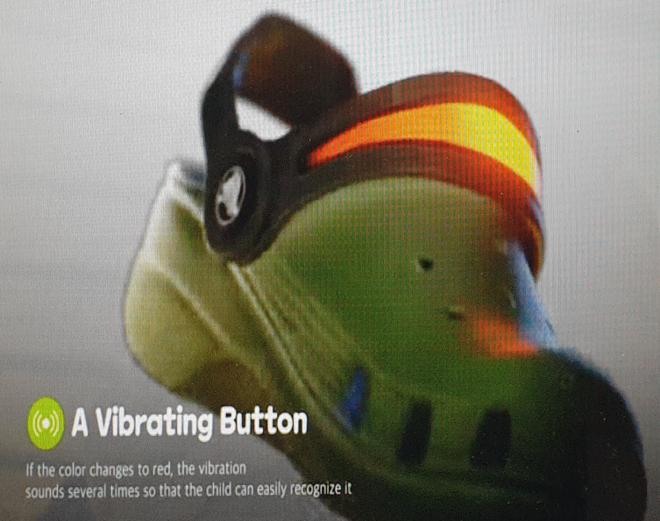
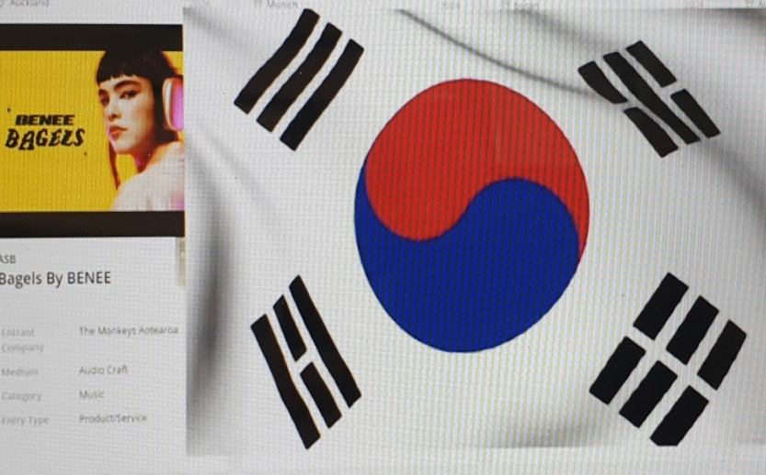
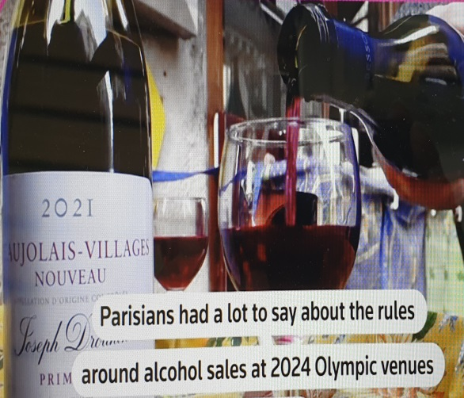

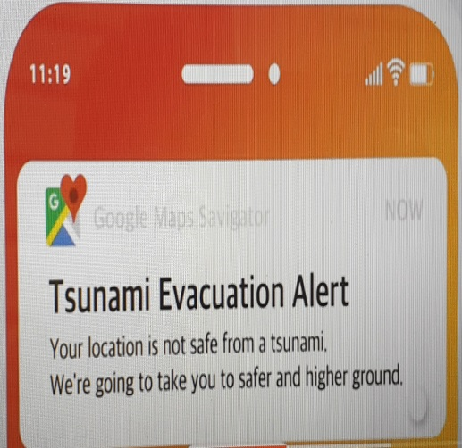
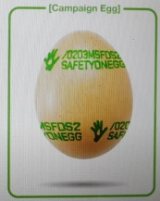
2024년 한국 학생들의 광고 (동영상)

Slide 15

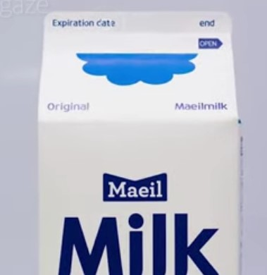
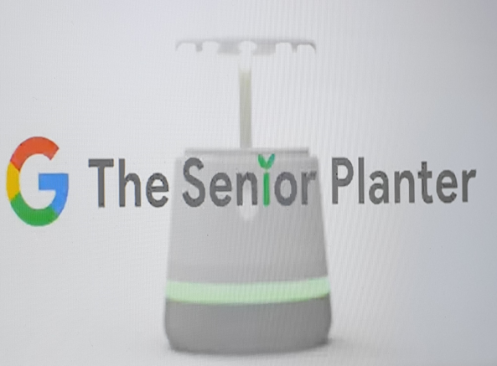

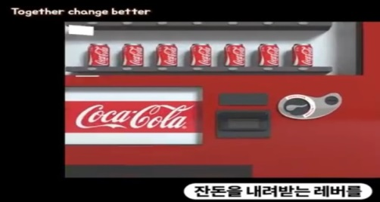

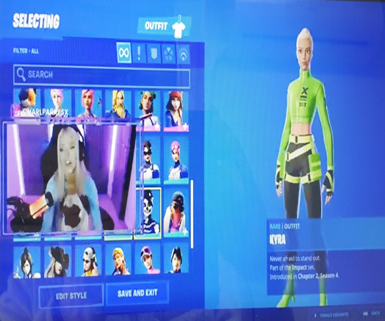


2021 ~ 2023년 한국 학생들의 광고
2021년
2022년
2023년

Slide 16
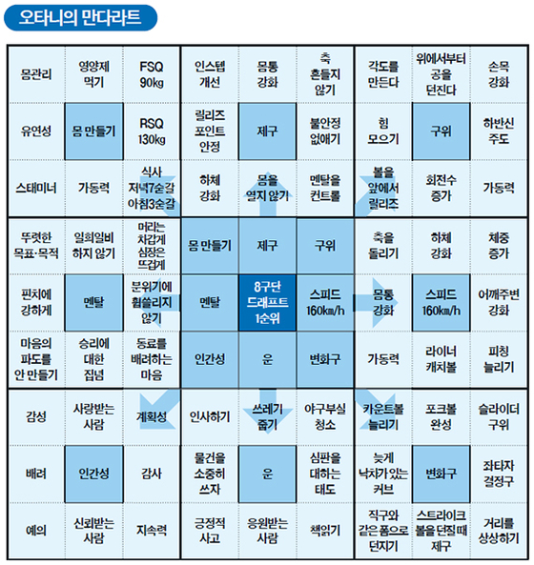
오타니의 Mandal-Art
(연꽃 모양으로 아이디어를 다양하게 발상해 나가는데 도움을 주는 사고 기법)

Slide 17

사업은 역량과 시장의 결합
Startup = Competence + Market
핵심 역량 (충분 조건)
시장 역량 (필요 조건)
차별화된 핵심 역량 (성공의 확률)
- 차별화된 핵심 역량
- 1등을 할 수 있는가?
시장 기회 (성공의 기대 값)
- 남들과 다른 기회 포착
- 모두가 인식하는 기회는 실패 가능
IP
Intellectual Property
BM
Business Model
* Visa 카드 설립자 Dee Hock
문제는 어떻게 새롭고 혁신적인 생각을 하느냐가 아니라, 어떻게 오래된 생각을 비워내느냐 하는 것이다. 사람의 머릿속은 케케묵은 가구로 가득 차있다. 한 구석을 비워낸다면 창의성이 그 자리를 메울 것이다.

Slide 18
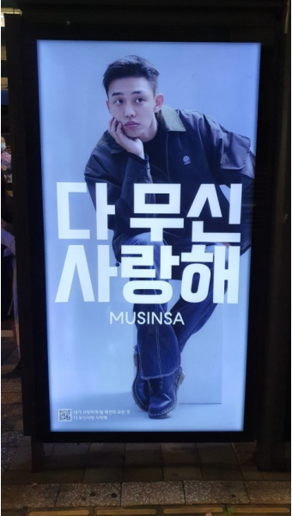
초개인화 (Hyper Personalization)를 통한 브랜드 커뮤니티 (1/2)
개인화는 데이터를 타고 초개인화로 향한다
→ 소속 집단 마케팅을 통한 브랜드 커뮤니티로 브랜드 충성도를 극대화
브랜드 커뮤니티
공동 관심사, 취미, 가치관, 신념 등이 더 중요하게 작용하는
온라인 기반 집단으로 특정 브랜드에 대한 관심과 공통된
이해 관계를 가진 사람들이 컴퓨터, 모바일, 인터넷을 매개로
지리적 한계를 초월한 커뮤니케이션
무신사
브랜드 커뮤니티의 상호 작용성을 통해 고객간 유대감을
형성하고, 무신사에 대한 충성도 확보
- 인지도 : 71.6%
- 구매 경험률 : 37.1% / 재구매 의향률 : 39%
* 오픈서베이 : 2020. 05

Slide 19

초개인화 (Hyper Personalization)를 통한 브랜드 커뮤니티 (2/2)
브랜드 커뮤니티를 달성한 브랜드를 Humanistic Brand
인간적으로 느껴지고, 의미 있는 사회적 관계의 대상으로 인식되는 브랜드
→ 고객을 매출 달성으로 보지 않고 지속적인 관계를 중시
BlackYark Alpine Club (BAC)
- BAC는 전용 앱을 통해 가입
- 앱은 제품 판매가 아니라 순수 커뮤니티 채널 역할만 담당
- 25만 회원 (2021. 04)
Hyper Personalization
개인화를 명분으로 Community를
구축하고 플랫폼화를 통한 Scale-Up

Slide 20
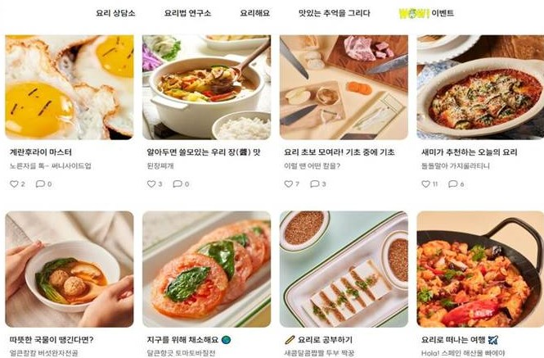
기업이 운영하는 커뮤니티 사례 (1/3)
기업의 커뮤니티 운영 목적에 따라 커뮤니티 유형은 '정보', '경험', '참여＇의 세 가지로 분류
기업이 이 세 가지 중 어느 것을 고객에게 주로 제공할 것인지에 따라 커뮤니티 운영 전략에 차별성을 줄 수 있음
1. 브랜드 '정보'를 알리는 커뮤니티
자사 제품과 서비스에 대한 다양한 정보를 제공하는 커뮤니티로,
우리 제품을 효과적으로 사용하는 방법이나 관련된 지식처럼 고객에게 도움이 되는 자료를 공유하고,
이 과정을 통해 고객과 잘 소통하고, 고객이 우리 제품과 서비스를 잘 이용할 수 있도록 하는 것을 목표
샘표 : 요리 커뮤니티 ‘새미네부엌’
커뮤니티 홈페이지를 통해 제철 음식 레시피나 재료 손질법 등
요리와 관련된 알짜배기 정보를 공유
새미네부엌 소스 같은 자사 브랜드 제품을 레시피에 활용하면서
은근슬쩍 제품을 홍보하고 인지도를 높이고 있음
유튜버와의 협업을 통해 주방 정리템이나 초간단 요리법 등 살림
팁 영상을 올려, 샘표 브랜드 제품을 활용하는 모습을 제공
→ 뻔한 광고가 아니라 정말로 주방 살림에 도움이 되는 정보를
알려주는 과정에서 어색하지 않게 제품을 노출하기 때문에
콘텐츠 반응이 좋은 편이고,
→ 자연스럽게 고객의 구매까지 유도할 수 있다는 장점

Slide 21
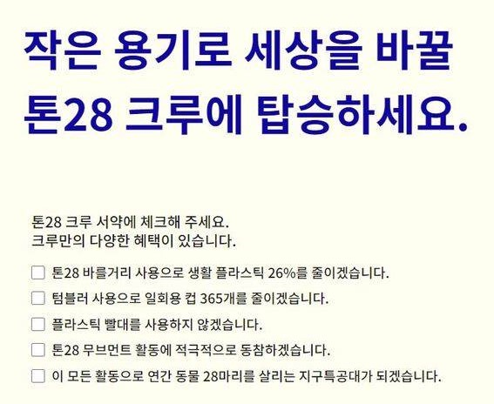
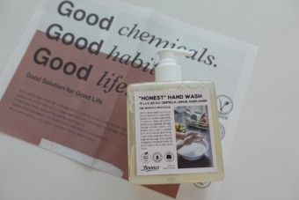
기업이 운영하는 커뮤니티 사례 (2/3)
2. 긍정적인 '경험'을 제공하는 커뮤니티
고객이 단순히 제품이나 서비스를 이용하는 것이 아니라 다양한 경험을 할 수 있도록 기회를 제공
브랜드 철학이나 가치관과 연관된 활동을 하고 기업의 긍정적인 기억을 가질 수 있도록 하는 것이 가장 중요한 목표
'팬덤 마케팅' 원리로, 단순히 브랜드와 소비자 관계가 아니라 좋아하는 하나의 주제로 엮인 동반자가 되는 것
톤28 : 비건 뷰티 브랜드
홈페이지 회원가입 단계에서 환경을 지키기 위한 서약이 있는데,
이 서약을 함으로써 함께 지구를 지킨다는 유대감을 공감
인스타그램 지구특공대 계정(@toun28_movement)에서는
크루를 모집해 플로깅 활동을 함
분코 : 생활용품 브랜드
비건 베이킹, 아로마 펫 테라피 등 사람과 동물 모두의 안전을
중시하는 가치관이 담긴 원데이 클래스를 꾸준히 진행하면서
자연스럽게 브랜드에 대한 진정성을 확보

Slide 22
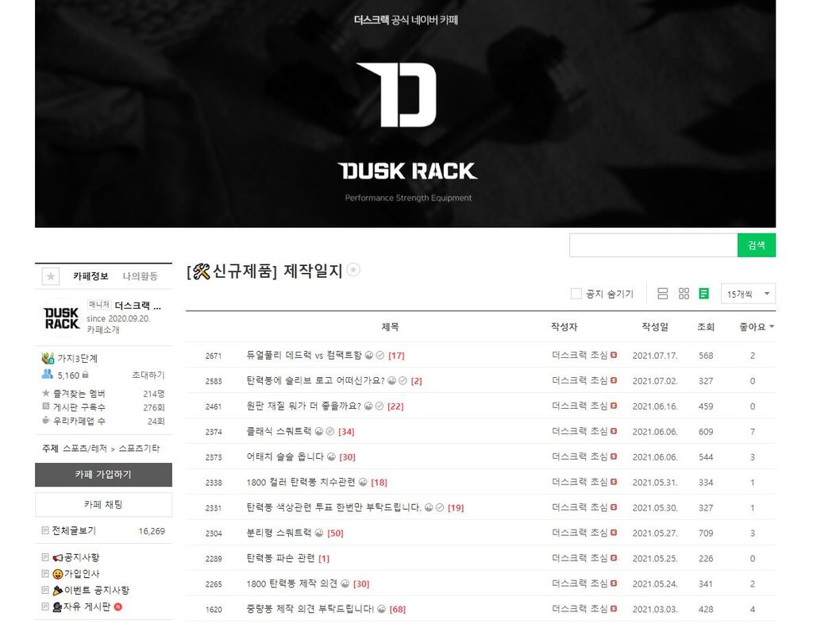
기업이 운영하는 커뮤니티 사례 (3/3)
3. 고객의 '참여'를 확대하는 커뮤니티
고객이 스스로 다양한 아이디어를 내기 쉽고, 브랜드를 키워냈다는 자부심을 느껴
브랜드에 대한 호감과 충성도가 높다는 장점과 기업은 실제 고객에게 매력적으로 느껴질 아이디어를 얻을 수 있음
더스크랙 : 운동기구 브랜드
네이버 카페를 커뮤니티로 활용하면서, 처음 신제품을 개발하는
단계에서부터 적극적으로 회원 의견을 받아 반영
색상, 사이즈에서부터 제품 재질까지 세세하게 의견을 물었고
정말 실사용자가 필요로 하는 제품을 제작
그 결과, 고객은 '유저의 의견을 반영해 만든 제품이라서 만족도가
높다'는 평도 얻었고, 커뮤니티 내 회원들이 자발적으로 제품
리뷰와 개선 아이디어를 제안하며 더 적극적인 활동
더스크랙이 초기 자본금 100만 원으로 시작해 2년 만에 연 매출
43억의 기업으로 성장할 수 있었던 것에는 커뮤니티의 힘이 도움

Slide 23
가치소비 (價値消費)
자신이 지향하는 가치를 포기하지 않는 대신 가격이나 만족도 등을 세밀히 따져 소비하는 경향
자신이 가치를 부여하거나 본인의 만족도가 높은 소비재는 과감히 소비하고,
지향하는 가치의 수준은 낮추지 않는 대신 가격 •만족도 등을 꼼꼼히 따져 합리적으로 소비하는 성향을 지칭 호경기 때는 남들에게 보이기 위해 소비하는 과시소비가,
경제 위기 때에는 무조건 아끼는 알뜰소비가 유행하는 경향이 있다.
가치소비는 남을 의식한다는 과시소비와는 다르게 실용적이고 자기 만족적인 선택이 강하며,
무조건 아끼는 알뜰소비와는 달리 무조건 저렴한 상품이 아닌 가격 대비 만족도가 높은 제품에 대해서는
과감한 투자를 행한다. * 정치적•사회적 신념에 따라 소비를 결정하는 Meaning-out과 환경을 고려하여 소비하는 Greensumer 등
① 미닝아웃 : 소비 행위를 통하여 개인의 신념이나 가치관을 표출하는 것
자신의 정치적·사회적 신념이나 가치관, 취향, 성향, 주장 등을 밖으로 드러내는 행위로,
성정체성을 드러내는 행동을 의미하는 커밍아웃 (coming out)'에 빗대어 만든 신조어
대표적 수단 중 하나는 SNS로, SNS의 해시태그는 즉각적이고 간편하게 미닝아웃을 할 수 있는 도구로,
자신이 가치 있게 생각하는 주장에 지지와 공감을 표할 수 있을 뿐 아니라 이를 다른 이들과 공유할 수 있게 해준다.
예) 불공정 기업의 상품 불매, 인종차별 및 성차별 반대, 사건·사고 규탄 및 희생자 추모, 환경보호 및 동물복지 지지,
투표와 기부 독려, 역사왜곡 문화 콘텐츠 거부 등과 같은 주제가 있다.
② 그린슈머 : 환경 보호에 도움이 되는 제품의 구매를 지향하는 소비자를 일컫는 말

Slide 24

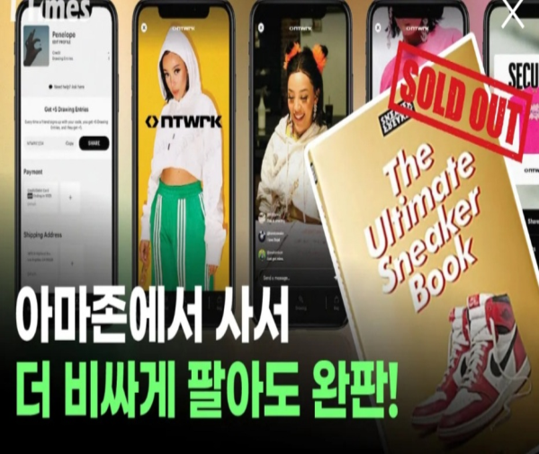
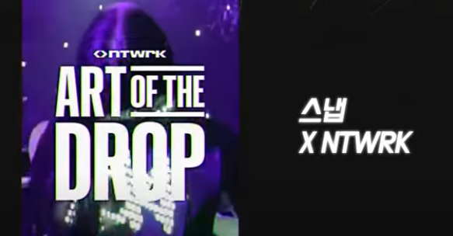
미디어와 커머스, 엔터를 통합한 이커머스 3.0 : NTWRK (1/2)
아마존에서 팔고 있는 물건을 사와 더 비싸게 파는데도 완판시키는 쇼핑몰
상품을 판매하는 수단으로 방송을 하는 것이 아니라, 라이브 방송이 그 자체로 즐기는 미디어
→ 라이브커머스를 하기 위해 미디어를 활용하는 것이 아니라 미디어 활동의 결과로 커머스
① 커머스 → 큐레이션
- 네트워크에서만 판매하는 한정판, 네트워크에서 최초 공개되는 제품,
수집가치가 있는 희귀한 것들만 선별해서 판매
② 동영상 기반 소셜미디어 → 크리에이터
- 소셜미디어와 크리에이터 커머스를 결합하여
틱톡과 스냅챗은 콜라보를 통해 상품을 판매

Slide 25


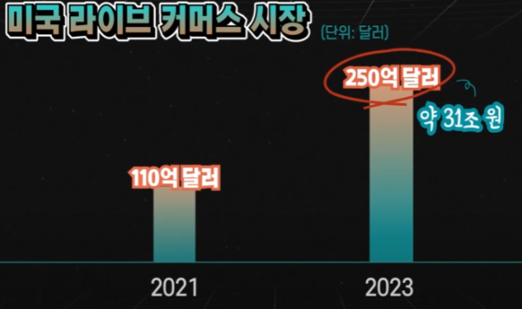
미디어와 커머스, 엔터를 통합한 이커머스 3.0 : NTWRK (2/2)
③ 미디어 → 오리지널 콘텐츠
- 알리바바, 아마존 = 상품을 소개하고 홍보하는 것이 목적
- NTWRK = 콘텐츠 자체를 흥미롭게 만드는 데에 더 집중
④ 문화적 순간 → 팬덤과 커뮤니티
"우리는 문화화 열정, 팬덤을 파는 회사 입니다.“
“NTWRK의 모토는 '문화의 속도로 쇼핑‘
(Shopping at the speed of culture) 입니다”
스니커즈의 모든 것 '솔드 아웃
연예, 쇼핑 등 주제 '언힌지드
홈쇼핑 스타일을 벗어나지 못하던 라이브 커머스를
재해석해서 브랜드와 크리에이터, 고객들이 중요한
문화적 순간들을 나누면서 가장 트렌디한 상품을
소비할 수 있게 만들고 있는 회사

Slide 26
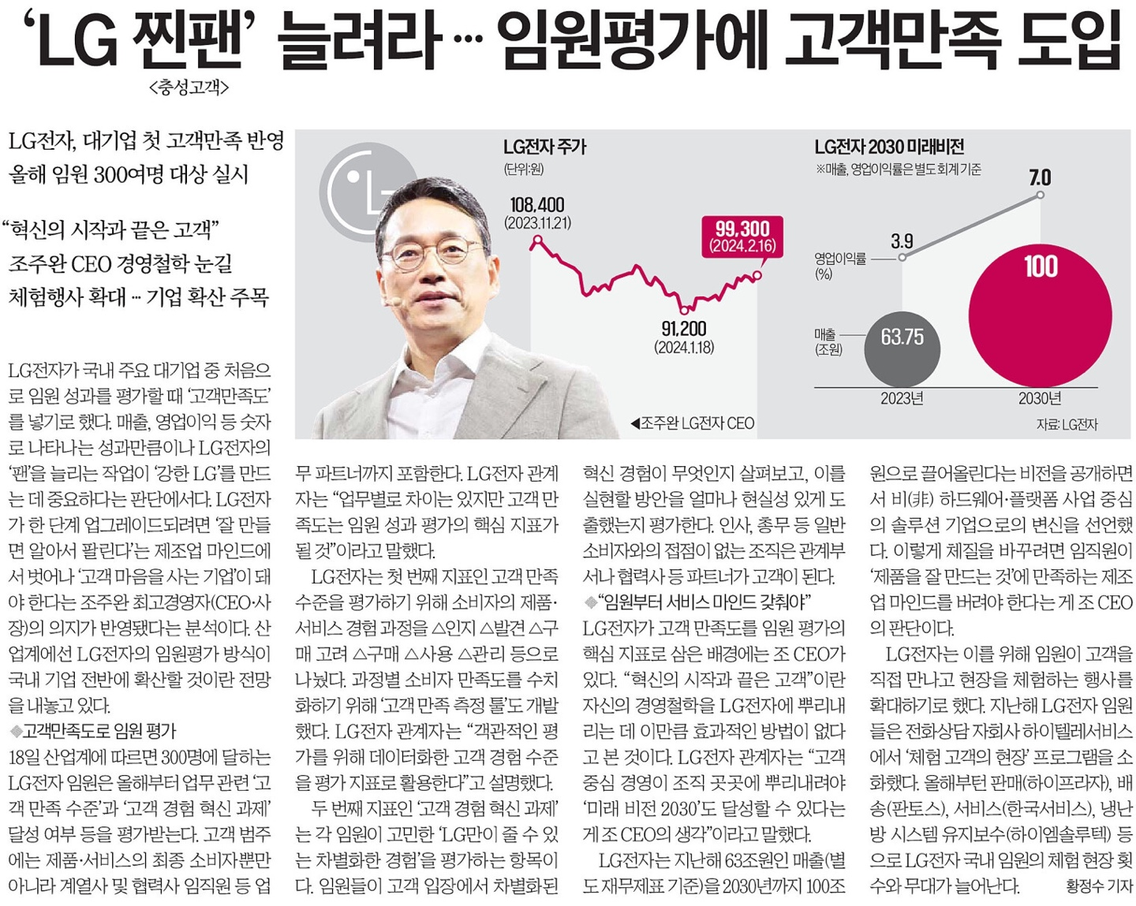
임원 평가에 고객 만족 도입

Slide 27
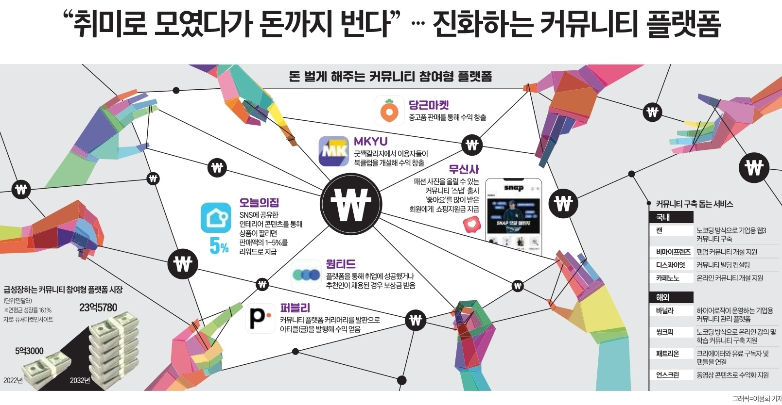
진화하는 커뮤니티 플랫폼

Slide 28
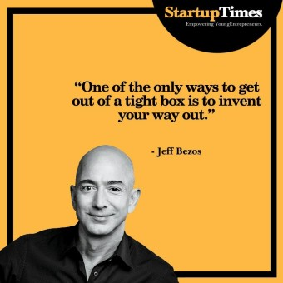
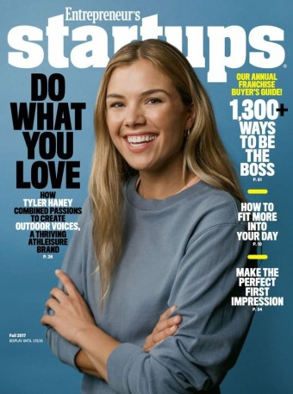
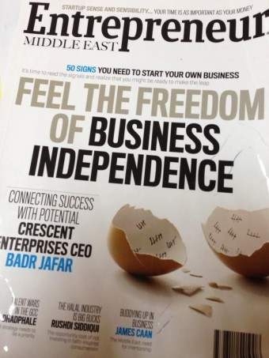
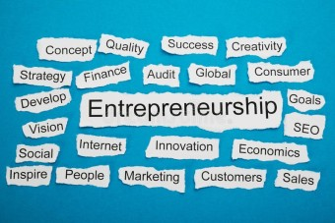

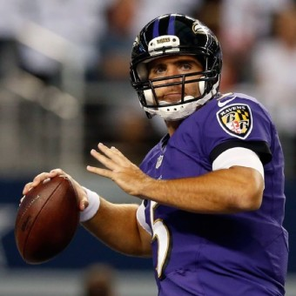
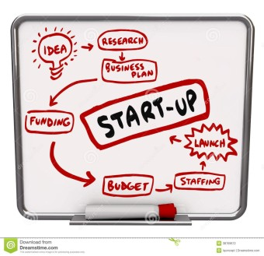
Investment
Start-Up

Slide 29
Entrepreneurship과 Leadership
Startup의 교본 : Warby Parker

Slide 30




스타트업의 교본 : 데이터 큐레이션 최초 기업 Warby Parker (1/14)
Data Curation
사용자가 데이터와 상호작용하고 이해하여 분석 결과를 생성하는데 데이터를 사용할 수 있도록
필요한 데이터 원본을 식별하고 그 데이터를 비즈니스 켄텍스트와 연계하는 프로세스

Slide 31


Warby Parker : D2C 모델의 시조새 (2/14)
Wayby Parker 새로운 시도
- 중고 상품 5가지 샘플을 USPS우체국을 통해 보내줌 통상 5일 소요 (반송우표 포함)
- 샘플을 반송하지 않으면 95$ 과금 (사전 카드오픈)
- 의사 처방포함 반송하면 렌즈까지 맞추어 송부
- #warbyhometryon해서 SNS에 올리면 피드백 줌
- 1+1 기부. 하나의 안경이 팔리면 어려운 사람에게 안경하나 기부
* 세계에서 가장 혁신적인 기업 (미국 경제매체인 패스트 컴퍼니 선정)
- 다윗이 골리앗을 이길 수 있음을 처음으로 보여주었고,
- 애덤 그랜트 와튼스툴 교수가 창업자들이 답답해서
투자를 안 했는데 이것이 일생의 실수라고 함.
- 펜실베니아대학 동창 4명이 창업
- 2021년 매출 : 5억 5,000만$ 예상
- 2021년 9월 29일 나스닥 상장 : 60억$ 가치

Slide 32

Warby Parker의 탄생 (3/14)
성공 비결 : 기존 서비스의 불편을 개선 → 소비자의 편의성 해결
1. 미국은 안경이 고가 : 안경을 잃어버리거나 망가뜨리면 500 ~ 600$ 가량 지출
→ 검안사로부터 안경 처방전 100 ~ 200$ + 안경테 가격은 평균 242$ + 렌즈 평균 113$ 추가
- 시력이 두 차례나 바뀌었지만 안경 구매 값이 너무 비싸 구매하지 못하는 사람이 다수
2. 안경은 매장에서만 구매 가능
* 펜실베이니아대 와튼스쿨 재학생 데이브 길보아의 불편함 경험
- 2008년 태국 여행 중에 안경을 분실하고 안경 없이 버팀.
- “200$면 휴대전화를 살 수 있는데, 왜 안경은 살 수 없는 거지?”
- 동창 4명과 품질 좋고 저렴한 안경을 온라인에서 판매하자고 결정
- 2010년 2월 안경 판매 전문 웹사이트 Warby Parker 오픈
- 1950년대 유명한 작가 잭 케루악의 소설 주인공 이름에서 사명 결정
- 오프라인 중심이던 기존 안경시장을 뒤흔든 혁신 기업

Slide 33

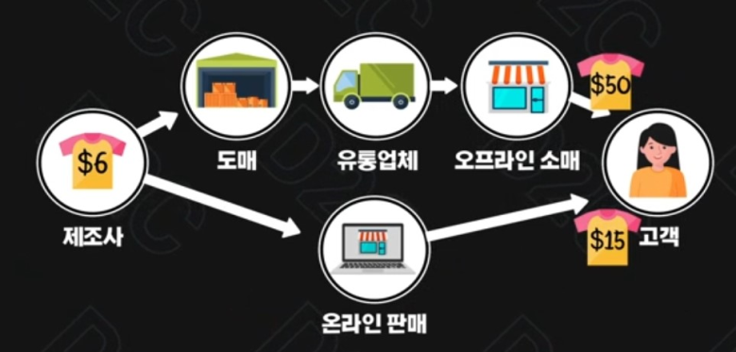

비즈니스 모델 1 : Digital Native Brand (D2C) (4/14)
미국 안경 시장의 독점 구조
안경태 브랜드의 80% 이상을 소유한 록소티카 (이탈리아) 때문에 가격이 비정상적으로 고가
기존 유통 독점을 파괴하기 위한 D2C ecommerce로 안경 가격 1/5로 인하
1. 사내 디자인을 통해 로열티를 제거
2. 라이방 같은 세계 유명 브랜드와 동일한 재료로 동일한 공장에서 생산 (중국 생산)
3. 복잡한 유통 과정을 축소하고 직접 소비자에게 판매
4. 온라인 판매로 매장 운영비 절감

Slide 34
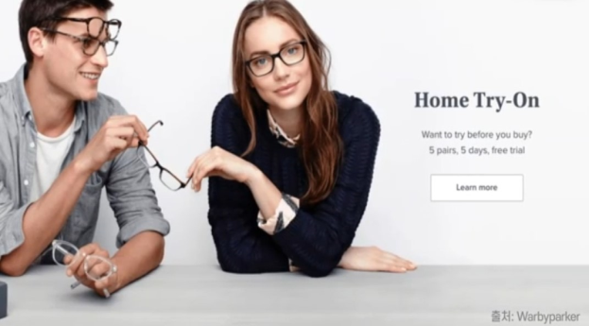
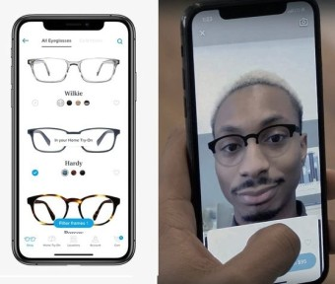

비즈니스 모델 2 : At Home Try On (Try Before You Buy) (5/14)
고객은 와비파커 홈페이지에서 최대 5개의 안경테를 골라 집으로 배송 받을 수 있다
- 5일간 안경테를 체험해본 뒤 마음에 드는 것을 선택해 구매 (배송료 무료)
- 스마트폰 앱에서 증강현실 (AR)로 다양한 안경테를 착용한 자신의 모습을 확인 가능
- 제품 대부분을 95$에 판매, 기본 사양의 렌즈까지 포함된 가격
- 2021년 활성 고객 수 200만 명 이상

Slide 35
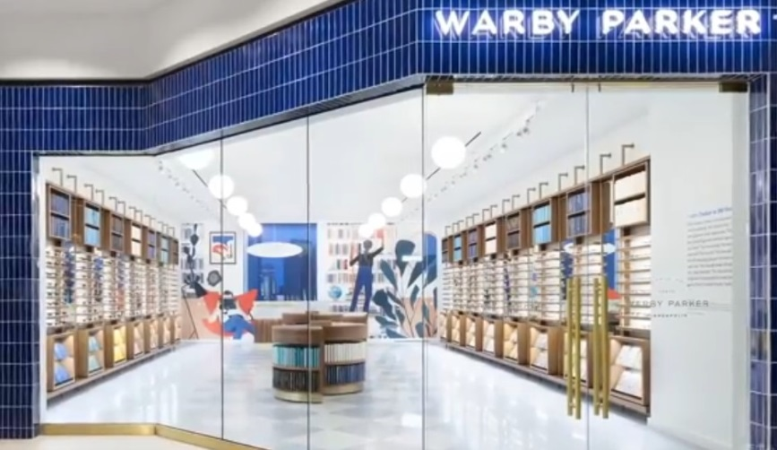
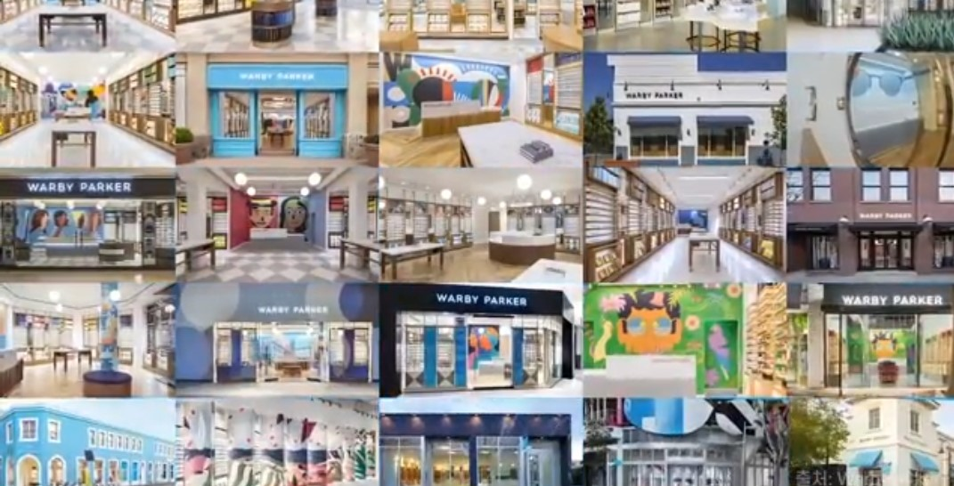
비즈니스 모델 3 : Off-Line Show Room (6/14)
온라인 혁명가 와비파커가 오프라인 확대에 사활을 거는 이유
- D2C 기업들이 온라인상에서 고객을 확보하는 데 드는 비용이 갈수록 높아지고 있기 때문
- 2020년 5,590만$ 적자의 요인은 온라인 마케팅 및 광고비용 증가가 주원인
- 신규 고객 1명을 확보하는 데 드는 비용은 2019년 27$에서 2020년 40$로 상승
→ 공격적인 오프라인 출점과 마케팅 및 광고 비용 증가는 당분간 큰 부담으로 작용할 전망

Slide 36
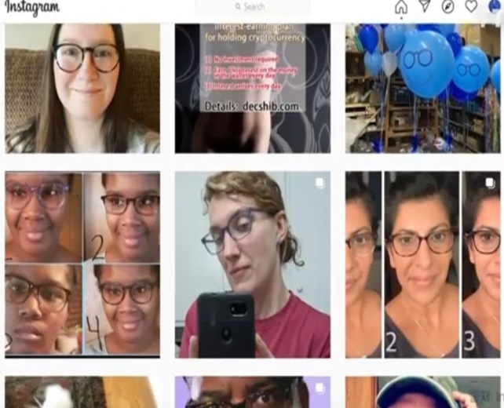
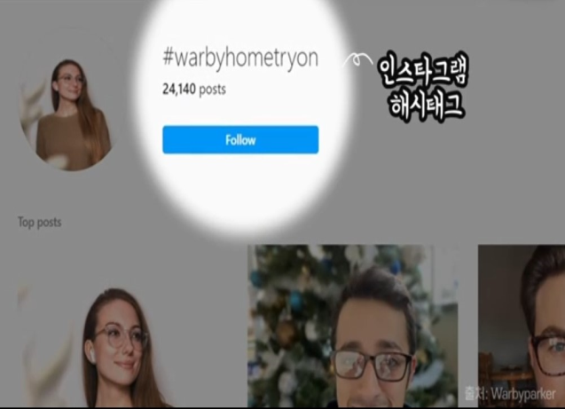
비즈니스 모델 4 : Social Media Marketing (7/14)
자신이 쓴 안경을 지인들에게 보여주고 어울리는 것을 추천 받음
- 온라인으로 5개의 프레임을 2주간 직접 착용하고,
자신이 쓴 안경을 지인들에게 보여주고 어울리는 것을 추천 받은 후 주문
→ 기존 고객의 모든 여정의 가장 불편한 지점인 오프라인 매장에서의 긴 시간 경험을 해소

Slide 37
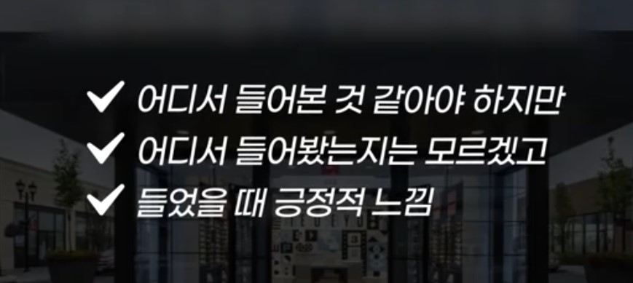

브랜딩 1 : 회사 이름 제작에 6개월 소요 (8/14)
신선하고, 호기심을 자극하며 유쾌한 이름을 찾기 위한 노력
- 1,500명의 설문 조사
→ 소설 ‘Jack Kerouac’ 속 주인공 와비 파터와 잭 파커의 이름을 따서 작명

Slide 38
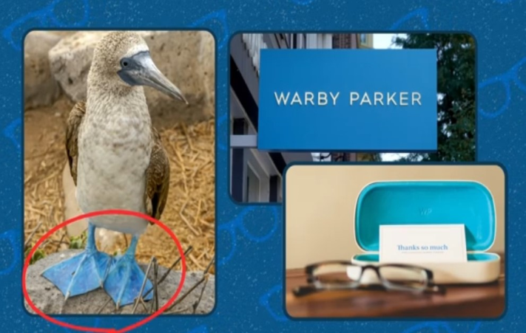
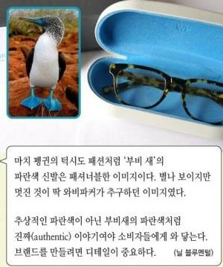
브랜딩 2 : 세상에 단 하나인 부비새의 블루 컬러 (9/14)

Slide 39

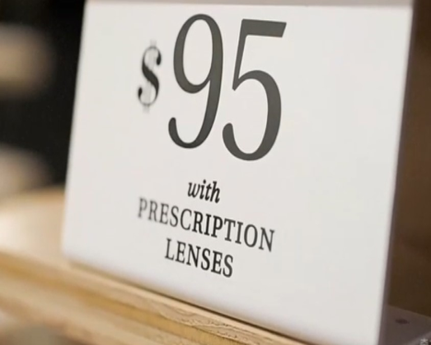

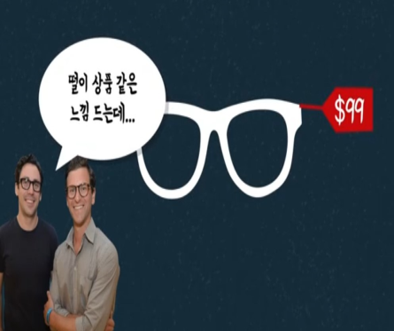
브랜딩 3 : 가격 정책 95$ (10/14)
고객의 가격 저항선 파악을 통한 합리적 가격 정책 결정
- 가격은 품질을 보증하는 지표
→ 무작위로 고객 설문 조사 → 100$가 저항선 파악

Slide 40

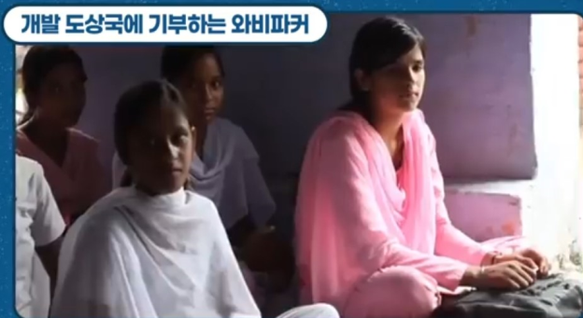

브랜딩 4 : 사회 공헌을 통한 브랜드 가치 극대화 (11/14)
안경 하나를 사면 빈민국에 안경 하나를 기부하는 프로그램 : Buy a pair, give a pair
- 단순 제품 기부가 아닌 시력검사 기술과 안경 판매 방법을 전수하여 개발도상국에서 직접 안경을
판매할 수 있게 하는 기술 및 마케팅 전수
- 기부 받은 사람은 직접 안경을 판매하고, 지역민들의 취향이 반영된 안경도 제작 가능
- 현재까지 기부된 안경이 800만 개를 넘어섬
구매하는 이도, 기부 받는 이도 모두 멋진 안경을 쓸 권리가 있다는 것이 와비파커 메시지
컨슈머리포트의 조사 결과 안경을 구매하기 좋은 채널 순위에서 1위 코스트코에 이어 2위

Slide 41
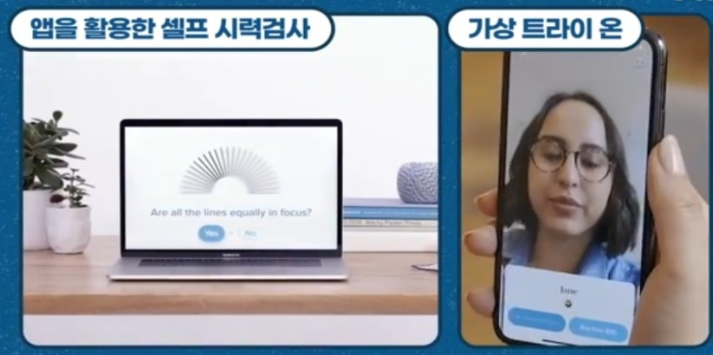

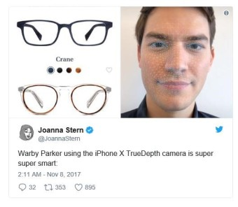
향후 Business 계획 : 기술 고도화 (12/14)
AR 기술을 고도화하여 기존 안경 처방전을 앱을 통해 원격으로 갱신할 수 있는 서비스를 시작
- 앱을 활용한 셀프 시력 검사 서비스 출시 예정
- 가상 트라이 온 서비스

Slide 42
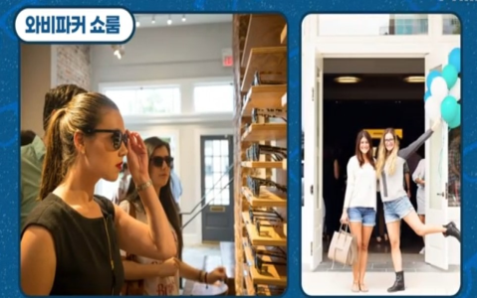
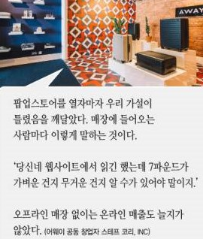
향후 Business 계획 : 오프라인 비즈니스 확대 (13/14)
비즈니스의 가장 큰 장애물은 안경 구매가 여전히 오프라인 중심으로 이뤄진다는 점
- 시력 검사를 받으러 간 곳에서 안경이나 콘택트렌즈를 구매하는 비율이 각각 66%, 71%
- 미국 내 안경시장 점유율은 1% : 비전소스(8%), 룩소티카(6%), 월마트(5%), 코스트코(3%)
→ 와비파커의 매장 매출의 비중은 전체의 65% 수준
One Stop Shopping
900개 이상으로 늘린다는 것이 와비파커의 계획
- 현재 뉴욕시 10개 매장을 포함해 미국 전역에 145개 매장을 운영
- 향후 매장에서 시력 검사를 한 뒤 안경 처방전을 발급받을 수 있어
고객은 매장에서 안경 구입까지 원스톱 쇼핑이 가능

Slide 43

Warby parker의 성공 요인 : 기회의 포착을 통한 혁신 (14/14)
기회의 포착 : 기존 서비스의 불편을 개선
변화 없이 흘러가는 기존 산업에 물음표?
혁신 포인트로 소비자들의 호응 유발
성공한 스타트업의 특징
이름과 상징 하나도 소홀히 하지 않고
어떻게 하면 소비자의 기억 속에
즐겁고 통통 튀는 모습으로 남을 지 고민
개인적인 스토리
기존제품/서비스의
불편한 점 개선
브랜드 가치
독점적 지위의
악당과 전쟁
해결책/사회적 공헌
지속 가능한 사업을 위해 단순히
판매이익이 목표가 아닌
사회적 기업으로서의 브랜드 가치 추구
커다란 목표

Slide 44

도수 있는 안경 온라인 판매 규제로 사업 피보팅 (2022.07.19)
안경업계 : 대한안경사협회 주장
“온라인 판매는 국민의 시력 보호를 위해 도입된 안경사
제도 (1989년)를 무시한 처사”
온라인 구매 서비스 계획중인 스타트업 (딥아이)
“해외에서 온라인 판매가 허용된 데다 기술 발전으로
얼굴형에 맞는 피팅이 가능하다”
2021년 7월 20일 정부는 안경의 온라인 판매를 ‘한걸음 모델’ 대상 과제로 선정·추진한다고 발표
- 현행 ‘의료기사 등에 관한 법률’에 따르면 시력 보정용 안경을 조제·판매하기 위해선 안경사 면허를
취득해야 하고, 안경은 안경원에서만 판매할 수 있다.
* 한걸음 모델 : 규제 문턱을 낮추고, 기존 사업자 간 갈등을 중재하려는 제도
딥아이는 2019년 안경 온라인 배송 사업에 대해 정부에 규제 샌드박스 실증 특례 승인을 요청
“검안과 렌즈 작업을 안경사가 안경원에서 하더라도 다시 완성된 안경을 찾기 위해 오프라인 매장을
방문해야 하는 등 고객 불편이 크다” 며 “완성된 안경은 택배 등으로 유통할 수 있어야 한다”고 주장

Slide 45
Entrepreneurship과 Leadership
Startup 사례 : No Limbits

Slide 46

No Limbits의 탄생 (1/6)
장애를 가진 사람들을 위한 패션 브랜드 ‘노 리밋츠의 투자 가치는?
2023년 월평균 매출액은 1만5000$ (약 2000만원) → 기업 가치는 100만$ (약 13억원)
창업가인 Erica Cole은 창업 1년 전까지, 미국 아이오와 대학교에서 화학 공부
2018년 5월. 교차로에서 교통사고를 당해, 왼쪽 다리의 무릎 아래를 절단하자 ‘나의 인생은 여기까지인가 보다’
생각했지만. 병원에서 눈을 뜨며 마음가짐이 바뀌었다고 함.
패셔너블한 의족을 넘어 진짜 패션 브랜드 도전
의족 사용자를 위한 청바지에 무릎부터 밑단까지 긴 지퍼를 부착
많은 의족 사용자들도 동정 섞인 시선을 불편하게 느낄 거라 생각
미국에는 절단 수술을 받은 사람이 200만 명 이상
“큰 변화가 생겼습니다. 조금은 저 자신이 된 기분이 들었어요.
반바지나 트레이닝복 대신, 청바지를 입을 수 있다는 사실만으로”
에리카 콜, 2021년 디스트릭트프레이 매거진에서
No Limbits’. ‘No Limits’ + 사지 ‘Limb’

Slide 47

No Limbits의 탄생 (2/6)
미국 2위의 소매유통기업 Target이 이 바지를 보고
3개월간 창업을 지원
의족과 무릎 보조기를 쓰는 사람들이
노 리밋츠의 바지를 탐색
2021년 4월에는 크라우드 펀딩에 도전 → 24시간 만에 목표 금액 1만2000$ 초과 달성
에리카는 이 자금으로 첫 번째 바지, ‘더 앰프 팬츠The Amp Pants*’를 정식 론칭
*의족 사용자를 뜻하는 단어 Amputee
노 리밋츠의 경쟁력은 고객 니즈에 충실한 디자인
* 아이템 선정 단계부터 고객 의견을 가장 중시
‘휠체어 바지’는 비영리단체 ‘Halcyon’과 손잡고 300명의
잠재 고객과 보조기기사도 인터뷰
고객들의 니즈가 가장 큰 신상품은
‘휠체어 이용자를 위한 바지’

Slide 48

No Limbits의 사용자 편의성을 위한 노력 (3/6)
“동료 중 한 명은 작업치료사이자, 절단 수술을 받은 환자로,
전문적인 경험과 개인적인 경험을 바탕으로, 제품 개발에 있어 많은 참여
바지 뒷주머니나 솔기가 휠체어 사용자으로 하여금 욕창을 일으킬 수 있다는 의견 제시”
‘휠체어 바지’는 앞과 뒤의 주머니 중 뒤가
더 길어서,
뒤 춤이 흘러 내리지 않게 디자인
휠체어 사용자에게는 뒷주머니가 필요 없어, 앉은 자세에도 최적화하기 위해
뒷주머니도 제거하고 허벅지에 주머니 부착
소재는 잘 늘어나는 스판으로,
종일 입어도 편안
누운 자세로 혼자서 화장실을 해결해야 하는 사람을 위해,
엉덩이에 지퍼도 부착

Slide 49

No Limbits의 1차 도전 (4/6)
미국 ABC 방송의 TV쇼 제작진이 스타트업 서바이벌 프로그램 ‘Shark Tank’에 출연 신청서를 제안
* 샤크 탱크는 유튜브 구독자만 93만 명 (매 시즌 이름을 알리고 싶은 신청자가 3만5000명 (2018년 기준))
에리카는 노 리밋츠란 브랜드의 본질을 재정의
보통 패션이라 함은 진통제 (Pain killer)보단 Vitamin에 가깝지만, 노 리밋츠는 진통제로서
장애인들의 불편을 해결하는 패션
“노 리밋츠는 패셔너블하게 ‘최고의 일상’을 보내도록 돕는 브랜드입니다.
우리의 동그란 로고는 떠오르는 해처럼 ‘새로운 시작’을 의미하고, 원을 채운 색깔들은 밝고 상쾌하죠.
이 색깔들처럼 모든 사람을 포용하려 노력합니다. 로고부터 옷까지!”
총 10만$ 투자 유치
혼자 크라우드 펀딩했을 땐 221명이 청바지를 샀지만,
방송 당일에는 3만 명이 노 리밋츠 온라인 샵에 방문
주간 매출은 20배 상승하고, 월마트에 입점
현재 3000개가 넘는 의원과 제휴 중

Slide 50

No Limbits의 2차 도전 (5/6)
2022년 9월 뉴욕 패션위크에 마련된 ‘Runway of Dreams’ 행사 참여
‘모두를 위한 옷 (Inclusive Clothing)’ 소개와 장애인 운동선수로 활약하는 의족 사용자가 당당히 워킹
“세계적으로 장애를 가진 사람은 10억 명이 넘습니다.
우리의 사명은 어댑티브 패션도 당연한 카테고리로 자리 잡게 하는 거예요.”
민디 샤이어Mindy Scheier 런웨이 오브 드림스 창립자, 2022년 보그에서
에리카는 “탐험할 준비, 축하할 준비, 리드할 준비하세요!
노 리밋츠와 함께요!”
2023년 5월 ‘휠체어 청바지’로 패션 화보
선글라스를 끼고 팔에 타투를 한 청년이, 노 리밋츠의 청바지를 입고
휠체어에 앉아 웃는 모습
에리카는 “(노 리밋츠의 화보는) 재밌고 유쾌하죠.
진짜 사람이 진짜 옷을 입으면 보기도 좋고 편안하게 느껴져요.
다른 패션 브랜드의 화보와 다를 바 없습니다.”

Slide 51

No Limbits의 또 다른 도전 (6/6)
‘어댑티브 패션’ 사업은 일반 규격의 바지를 만들던 공장에서, 추가 공정이 대폭 증가
“휠체어 청바지를 만들기까지 1년 반이 걸렸고,
제조업체들이 규격화되지 않은 바지를 만드는 데 익숙지 않았거든요. 제작 과정을 교육해야 했어요.”
수요가 적은 만큼 생산비도 많이 들고, 장애인 소득이 많지 않아 가격을 올릴 수 없어, 휠체어 청바지는 70$ 책정
“장애인들의 소득을 감안하는 것도 중요하지만, 너무 싸게 만들면 지속 가능한 패션과 상충할 수 있기 때문에
노 리밋츠의 중요한 가치를 희생하고 싶지는 않습니다.”
촉각에 예민한 사람을 위한 고객 확장 전략 추진
감각 처리 장애’는 태그처럼 작은 자극에도 힘들어하는 증상으로
이들을 위해 실크처럼 부드러운 소재로, 태그와 박음질이 없는 옷을 제작
“저는 4~6개월을 앞서서 살고자 해요.
어떤 거대한 기회가 올까, 어떻게 하면 최대한 활용할 수 있을까 생각하죠.
수많은 기회가 있을 거예요.
반짝반짝 빛나는 그 모든 기회를 쫓아다니다간 정신 잃기 십상이겠죠.
그래서 모든 기회마다 그에 따른 챌린지를 함께 보려 해요.
우리의 미션에 일치하는 기회인가, 그것 역시 중요하고요.”

Slide 52
Startup 투자 용어

Slide 53
스타트업 투자 용어 (1/12)
금리·물가 인상 여파에 분위기가 꺾인 M&A 시장이 최근 들어 반등 조짐을 보이고 있다.
어수선한 국내외 상황에 밸류에이션 하락과 자금난에 직면한 firesales가 연말 반등론의 근거로 꼽힌다.
시장에 낀 M&A 거품이 빠지면서 합리적인 가격으로 인수에 나설 환경이 조성됐다는 것이다.
그러나 LBO를 가장한 무자본 투기 투자자와 Bear’s Hug M&A를 조심할 필요가 있다. 대형 블라인드펀드를 조성하며 드라이파우더가 넉넉한 경영 참여형 PEF 운용사나 곳간 단속으로 넉넉한
자금을 보유한 대기업 계열 SI들이 연말 M&A 시장 큰 손으로 군림할 것이란 전망
@ 곰의 포옹 (bear’s hug) 적대적 M&A 전략 중 하나로, 사전예고 없이 경영진에 매수를 제의하고 빠른 의사결정을 요구하는 기법 매수자가 매수를 목표로 삼은 기업의 이사들에게 급작스럽게 매수를 제의하는 편지를 보내고 빠르게
의사를 결정할 것을 요구하는 공개매수전략
매수자는 목표한 기업의 이사들이 매수를 반대할 수 없도록 매수가격과 조건 등을 제시하기 때문에
만약 이사들이 매수를 반대할 경우 주주들의 저항에 부딪히게 된다. '곰의 포옹’은 주로 주말 같은 시간을 이용해 행해지면서 회신기간을 짧게 주어 대상 기업의 경영진으로
하여금 이에 대응할 시간적 여유조차 주지 않는다는 특징으로 조용히 가해지는 갑작스러운 위협이
마치 곰이 뒤에서 몰래 다가와 껴안는 것 같다 하여 ‘곰의 포옹’이라는 용어

Slide 54
스타트업 투자 용어 (2/12)
@ Exit (출구전략) - 투자 후 출구전략을 의미, 투자자의 입장에서 투자한 자금을 회수하는 유일한 방법은 주식을 양도하는 것
- Start-up은 액셀러레이터, 엔젤투자자, 벤처캐피털 등 다양한 투자자들로부터 자금을 조달하고,
투자한 투자자들은 투자의 대가로 보통 Start-up의 주식을 취득
* Exit Strategy : 원래 전쟁에서 임무를 완수한 군대가 어떻게 퇴각을 해서
본대로 돌아올 수 있는 지를 생각해 보는 것에서 유래
@ IPO (Initial Public Offering : 기업공개) - 상장을 하기 위해 최초로 기업의 현황을 공개하고 심사를 받은 후, 기업의 주식을 주식 시장에
공식적으로 등록하는 것 (최초로 외부 투자자에게 주식을 공개 매도
- 코스닥, 코넥스 혹은 나스닥 등 주식시장에 처음 상장하는 것
@ M&A (Mergers & Acquisitions : 인수합병) - 기업의 외적 성장을 위한 발전전략으로 특정 기업이 다른 기업의 경영권을 인수할 목적으로
소유지분을 확보하는 제반 과정으로 기업합병
- 한 기업이 다른 하나의 자산 또는 주식의 취득을 통해 경영권을 획득하는 기업 인수가 결합된 개념이며
기본적으로 주식 확보를 통해 이뤄진다.

Slide 55
스타트업 투자 용어 (3/12)
@ secondary fund
펀드 운용사인 벤처캐피털이 신규 벤처주식에 직접 투자하는 것이 아니라
다른 벤처캐피털이나 엔젤(개인투자자)이 보유하고 있는 벤처주식을 매입하여 수익을 올리는 펀드 세컨더리 펀드는 투자기간 장기화로 인해 펀드 해산 압박에 시달리는 벤처캐피털을 지원함으로써
재투자가 활발하게 이루어지도록 돕는 수단
벤처기업 입장에서는 별도의 투자를 받지 않아도 된다는 장점이 있으며, 벤처캐피털이 보유한 주식을
매입하는 측에서도 초기기업 투자에 비해 투자기간이 단축될 수 있다.
@ LBO (Leveraged Buyout) : 인수금융을 통한 M&A 방식
인수대상 기업의 자산을 담보로 투자자금을 빌려서 기업을 인수한 후, 투자를 통해 기업가치를 올린
후에 다시 매각하면 차익을 남길 수 있어 자산매각 가격이 오를 가능성이 있는 경우에 쓰이는 M&A기법
인수대상 기업의 자산을 담보로 투자자금을 조달하기 때문에 적은 자금으로 기업을 인수할 수 있다는 장점
그러나 금리가 빠르게 인상되는 경우, 피인수기업을 인수하기 위해 차입한 이자율이 해당기업의
매각 시 수익률보다 높아져 손해를 보기도 한다.
@ 블라인드펀드 : 투자 대상을 정하지 않고 목표수익률만 제시한 뒤 투자금을 모으는 펀드
@ firesale : 불 난 뒤 타다 남은 물건들의 급매 처분, 급매

Slide 56
스타트업 투자 용어 (4/12)
@ SPAC : Special Purpose Acquisition Company (기업인수목적회사)
@ KONEX : Korea New Exchange
- 코스닥시장 상장 요건 미충족인 벤처기업과 중소기업이 상장할 수 있도록
2013년 7월 1일부터 개장한 중소기업 전용 주식시장
@ ROAS : Return on Ad Spend : 광고비 대비 매출액
@ TAM : Total Addressable Market (전체시장)
@ SAM : Served Available Market (유효시장)
@ SOM : Service Obtainable Market (유효시장, 공략 가능한 시장)
@ 클라우드펀딩 : 자금을 필요로 하는 수요자가 On-Line Platform 등을 통해 불특정 다수 대중에게
자금을 모으는 방식
- 후원형, 기부형, 대출형, 지분투자형 (증권형)

Slide 57
스타트업 투자 용어 (5/12)
@ Gazelles Company (가젤기업)
- 매출액이 과거 3년 연속 평균 20%이상 지속적으로 고성장한 중소 기업
- 1980년대 미국 경제학자인 David Birch가 효율성을 추구하며 종종 해고를 하는 '코끼리 기업'에
비유해 빨리 달리면서 도약력이 뛰어난 영양류의 일종인 가젤과 닮았다고 해서 붙인 이름
@ Investor Relations (IR)
- 주식시장에서 기업의 우량성을 확보해 나가기 위해서 투자자들만을 대상으로 기업의 경영활동
및 각종 정보를 제공하고자 할 때 작성하는 양식 1. 회사현황
- 일반개요, 주요연혁, 사업장 입지조건, 자본금 변동 및 주주현황, 관계회사 현황, 조직구성도
주요외부기관 수상 및 인정 현황, 주요 경영진 및 기술진, 제품연구 개발현황, 조업상황 2. 사업개요
- 제품, 시장분석, 경쟁업체분석, 마케팅계획, 매출추정, 계획사업 추진일정 및 소요자금 조달계획 3. 생산 및 시설계획 : 주요공정도, 원부자재 소요 및 조달, 생산 및 시설투자계획, 인력계획 4. 재무제표 : 손익계산서, 대차대조표, 현금흐름표 5. 추정 소요자금 및 투자제안 : 소요자금 및 투자제안, 예상 투자수익율, 투자회수방안

Slide 58
스타트업 투자 용어 (6/12)
@ dry powder (드라이 파우더) - 투자의 목적으로 모금되었으나 실제 투자 집행이 이루어지지 않은 미투자 자금
- 총포류가 발명된 시기에 전쟁을 위해 마른 화약 (gunpowder)을 비축한 것에서 시작되어
금융시장으로 확대된 용어
- 주로 글로벌 사모투자펀드 (PEF : private equity fund)들이 투자하지 못하고 보유하고 있는 기업의
인수, 합병을 위한 자금으로, 보통 드라이 파우더는 국공채 및 고정 수입을 제공하는 자산에 투자된다.
- 글로벌 컨설팅 기업 베인앤컴퍼니 (2020. 09) : 전 세계 PE의 드라이파우더는 2조7천억$ (3천조 원) - 코로나19가 산업 지형을 완전히 바꿔놓으면서 기업들의 가치 산정이 까다로워졌고, 거액을 투자하는 데 대한
리스크도 커졌기 때문
@ 런웨이
- 스타트업이 현금고갈 전까지 버틸 수 있는 시간
@ 테슬라상장
- 적자기업이라도 성장성이 있다면 코스닥시장 상장을 허용하는 성장성 평가 특례 상장제도
- 주간사의 추천만으로 유망 기업 상장이 가능하도록 한 제도
- 필요 조건 : 시가총액 500억 원 이상/직전연도 매출액이 30억 원 이상/직전 2년 평균 매출 증가율이 20% 이상

Slide 59

스타트업 투자 용어 (7/12)
@ Acquire (애크하이어 (acquire) : acquire + hire) : Apple
- 인수 합병의 한 형태로서 뛰어난 인재를 영입하기 위해 기업 인수 후 고용을 의미
# 인수기업 사업 관심 없고…유능한 개발자 흡수에 초점
# 회사 못 떠나게 막대한 급여·주식으로 '황금수갑' 채워
- 팀 쿡 애플 CEO는 2021년 2월 애플이 최근 6년간 100여 개 기업을 인수했다고 공지
- 인수한 기업 대부분은 규모가 작은 Start-up
- 애플의 M&A 전략은 규모가 큰 기업을 인수하는 구글, 페이스북, 아마존 등과는 다른 전략
→ “소규모 Start-up의 인재를 확보하려는 인수 전략”
“기술적인 어려움을 겪는 분야를 파악한 뒤
이를 해결하기 위해 기업을 인수”
** M&A 계약을 맺을 때 일부 개발자는
일정기간 애플을 떠나지 못한다는 조항을 삽입
- 막대한 규모의 급여나 주식을 지급 (‘황금수갑’을 채우다)
- 개발자 1인당 300만$ 정도로 계산해 기업 가치를 계산
화면이 커졌지만 아이폰이 커진 것은 아니다.

Slide 60

스타트업 투자 용어 (8/12)
@ 오버행 (overhang)
주식 시장에서 언제든지 매물로 쏟아질 수 있는 잠재적인 과잉 물량 주식을 의미하는 용어
예) 대주주의 보호예수 기간이 만료된 종목이나 채권단이 자금 회수를 위해 담보로 잡은 주식을 처분할
것으로 예상되는 종목들은 오버행 이슈가 발생해 주가에 부정적 영향을 미친다.
@ 볼트온 (Bolt-on) 전략 - 동종업계 기업을 인수해 시장지배력을 확대하거나, 전후방 사업체를 인수해 회사의 가치를 끌어올리는 전략
- 유사 업체 혹은 연관 업종의 기업을 사들여 '규모의 경제'를 꾀하는 방식 - 볼트온 전략은 사모펀드 (PEF)가 주로 활용하는 전략 중 하나로 중심이 되는 하나의 기업에 유사한 기업을
붙여 개별 기업들의 합보다 높은 가치를 만듦. * IMM 프라이빗에쿼티(PE) 과거 할리스커피 인수 후
7년 만에 기업가치를 4배 높임
- IMM PE는 디저트와 F&B 등 커피전문점 유관사업을
인수한 뒤 할리스커피에 접목하는 방식을 활용
* SK스퀘어, 볼트온·전략 투자로 '순자산 75조' 시동
- 볼트온 인수·합병 (M&A) 전략과 블록체인 전략적 투자로
2025년 순자산가치 '75조원' 달성을 위해 2분기까지
블록체인 관련 서비스 개발과 백서 발행을 마치고 암호화폐를
발행해 SK텔레콤의 메타버스 플랫폼 이프랜드에 적용하고
거래소 상장을 추진할 계획

Slide 61
스타트업 투자 용어 : CVC (9/12)
CVC (Corporate Venture Capital) : 대기업이 대주주인 벤처캐피털
* CVC제도개선 (공정거래법개정 20.12.29일공포 / 21.12.30일시행) ▪
- 일반 지주회사가 창투사나 신기술사의 지분을 100% 소유 (인수 등의 경우에 1년 유예)
▪
- CVC 부채비율 200% 초과금지 ▪
- 투자업무 이외에 금융업, 보험업 겸영 금지 ▪
- 펀드결성 시 계열사 출자 40% 초과 (보험, 금융, 특수 관계인 출자금지) ▪
- 투자 대상 제한 : 동일집단 소속회사, 특수 관계인 출자회사, 총자산 20% 이상 해외투자
▪
- 공정거래위원회에 보고 의무
모기업
출자
기업주도형
벤처캐피털 (CVC)
출자
펀드
투자
벤처 등
기업 투자
수익
수익
수익
출자
수익
벤처 투자 확대
벤처 생태계 질적 제고
스타트업과 대기업 동반성장 촉진
외부 출자자

Slide 62
스타트업 투자 용어 : BDC (10/12)
BDC (Business Development Company) : 비상장기업 투자전문회사
투자대상을 정하지 않은 상태에서 공모를 통한 자금모집을 후 거래소에 상장 ▪
* 투자대상 : 비상장기업 또는 코넥스 상장기업
- 코스닥상장기업(단, 시총 2천억원 이하)
- 중소 ·벤처 투자조합지분에 전체재산의 60%이상 투자
* 운용주체 : 일정요건을 갖춘 증권사, 자산 운용사, VC에 인가
- 운용경력 3년 이상, 연평균 수탁고 1,500억원 이상
- 자기자본 40억원 이상, 운용전문인력 2인 이상 등
- 공모펀드 운용사에 요구되는 수준의 내부통제기준 마련
* 제도 도입의 취지 및 문제점
- 개인투자자의 공모자금을 통해 중소·벤처기업에 대한 자금공급 확대 ▪
- 공공부문 중심의 벤처생태계에서 민간부문 역할 확대 ▪
- 피투자기업의 가치 왜곡, 사후관리 부실화, 전문성 부족 등으로 벤처생태계 교란 우려

Slide 63
스타트업 투자 용어 : Stock Grant (11/12)
▶‘비상’ 외친 포스코 실적 안 좋은데 ‘스톡그랜트’로 100억원 규모 자사 주식을 받은 최정우 회장을
비롯한 포스코홀딩스 주요 임원들이 2차전지주 급등세에 힘입어 2주 만에 10억원 이상의
평가이익을 거둠. 회사 실적이 안 좋은 상황에서 무상으로 주식을 주는 ‘스톡그랜트(stock grant)’ 제도를 전 직원이
아닌 일부 임원만 향유한 것에 대한 비판이 커지고 있음. (2023.04.20)
‘주식을 부여한다’는 의미로
유능한 인재를 영입하기 위해 회사 주식을 직접 무상으로 주는 인센티브 방식
스톡옵션과 달리 정관 변경 등 복잡한 절차를 거치지 않고 활용할 수 있다.
스톡옵션은 일정 기간 후 주식으로 바꿀 수 있는 권리를 부여하는 것이기 때문에 현금화에 상당 기간이
필요하고 미래의 주식가치가 불확실하며, 경영 상태가 나빠지거나 대규모 유무상 증자를 하면
주식 가치의 하락이 불가피하다는 단점이 있다. 반면에 스톡그랜트는 현재 회사가 보유하고 있는 주식을 직접 받기 때문에 자신의 몸값을 확실하게
보장받을 수 있으며 즉시 현금으로 교환할 수 있는 장점을 가지고 있다.
코스닥시장이 침체에 빠지면서 미래의 기대수익인 스톡옵션에 대한 매력이 줄어들어 스톡그랜트를
도입하는 업체가 늘고 있다.
초기에는 벤처비즈니스에서만 볼 수 있었지만 최근에는 일부 대기업에서도 우수 인력을 끌어들이기
위해 스톡그랜트를 제시하고 있다.

Slide 64
스타트업 투자 용어 : 상환전환우선주 (RCPS)
(Redeemable Convertible Preference Shares) (12/12)
채권처럼 만기 때 투자금 상환을 요청할 수 있는 상환권과 우선주를 보통주로 전환할 수 있는 전환권,
회사 청산이나 인수합병(M&A) 시 잔여재산이나 매각대금 분배에 보통주보다 유리한 권리를 가지는
우선권을 가지고 있는 ‘종류주식(보통주와 다른 주식)’이다
국제회계기준(IFRS)상 부채로 분류되지만 회사가 상환권을 가지면 자본으로 인정받을 수 있다.
회사채 이자보다 높은 배당수익률을 약속하는 경우가 많다.
주가가 오르면 보통주로 전환해 차익을 챙길 수 있어 기본적으로 투자자에게 유리한 편이다.

Slide 65
이문영 Profiles

Slide 66


< 이 문영 >
㈜대우 해외수출부
데이콤 사업기획 팀장
Datacraft Korea 대표이사 / Datacraft Asia Regional Director
DMX Technologies Asia Group 회장
Polaris Partners Asia 대표이사
Tobesoft 대표이사
이크럭스벤처파트너스 회장 (현재)
MOZOX Asia 회장 (현재)
Constellation / Aquila 한국 투자 고문 (현재)
성균관대학교 전기공학 / 경제대학원
서울대학교 경영대학원 최고경영자
고려대학교 정보대학 컴퓨터학과 교수
고려대학교 청년창업지원단 위원
고려대학교 블록체인 연구소 교수
한국블록체인학회 자문위원
정보통신산업진흥원 (NIPA) 평가위원
한국외국기업협회 부회장 mylee0001@korea.ac.kr / 010-8708-8274

Slide 67



1987 ~ 1991년 : ㈜대우 / 유럽 수출부
1991 ~ 1998년 : 데이콤 (현LGU+)
@ 1993년 ~ 1994년 : 데이콤의 러시아 시내통신 합작사업 초대 부사장으로 파견
- 합작사 주주들
- 러시아 중학교 학생들의 한국어 수업
@ 사업 기획 팀장으로 활동 (신사업 성장 발굴 기획)

Slide 68



1999 ~ 2003년 : Data Craft Asia와 M&A
@ 1998년 말 국내 중소기업에 투자, 주주 겸 CEO로 사업 시작
@ 1999년 3월 싱가폴 상장사인 Data Craft Asia와 M&A
- 아시아 13개 국가에서 활동
@ 1999 ~ 2003년 : Data Craft Korea CEO
@ 2002 ~ 2003년 : Data Craft Asia, Regional Director

Slide 69




1999 ~ 2003년 : Data Craft Asia와 M&A

Slide 70





2003년 ~ 2004년 : Sports Online 창업 : MLBKorea.com
@ 2003년 스포츠온라인 창업 (전세계 스포츠를 온라인 생중계 및 VOD서비스)
- MLB 온라인 생중계 및 VoD 서비스

Slide 71





2003년 ~ 2004년 : Sports Online 창업 : MLBKorea.com
- MLB를 시작으로 EPL, LPGA 등 온라인 스포츠 생중계
- MLB를 시작으로 하였으나 대규모 자금 유치 실패

Slide 72

MLB Internet Broadcasting Services (1/2)
단일 컨텐츠로는 전세계 최대 / 2000년대 초부터 미국 MLB의 인기 절정
- 한국 선수들 (박찬호, 서재응, 김병헌, 김선우, 최희섭 등) 활약으로 매니아층 2백만
- 아메리칸 리그 15팀, 내셔널리그 15팀 (동부, 서부, 중부 5팀으로 구성)
- 팀당 정규시즌 계임 162게임 (162게임/팀 X 30팀 = 4,860 게임)
2003년 인터넷의 사용 속도 급증과 IPTV로의 전환이 화두로 다양한 수익원이 존재
1) 유선통신사업자 (KT, SKT, LGU+)
- 초고속 인터넷 서비스를 위해 다양한 컨텐츠 필요
2) 무선통신사업자
- 모바일폰을 통한 중계 서비스 폭증
3) 포털 사업자 (네이버, 다음 등)
- 가입자 유도를 위한 컨텐츠 필요
4) IPTV의 정부 사업 허가로 많은 사업자들이 관심
Major League Baseball 인터넷 중계 독점 중계권 확보로 사업 진행

Slide 73


MLB Internet Broadcasting Services (2/2)
1. 독점 중계권료와 운용 비용의 부담
- 150만$/년+a 계약금 (4년 계약)
- 2게임 생중계/일, 6명의 전문 야구 중계 아나운서 확보와 방송, 편집 인원 채용
2. 독점 사업권의 역류현상
- 유선통신사업자, 무선통신사업자, 포털사업자와의 중계권료 협상에서 우위를
갖지 못하여, 계약금에 대한 부담을 매출 부진 시에 보상 역조건을 제시
3. 인터넷 네트워크의 속도의 미흡으로 끊김 현상 발생 (2004년)
4. 불법 사이트의 방송으로 인한 유료가입자 확보의 저조
5. 한국 선수들의 부진
→ 사업 시작 18개월 만에 청산

Slide 74




2004 ~ 2005년 : Packet Systems Asia 창업
@ 2004년 11월 싱가폴로 이주하여 Packet Systems Asia 창업
- 싱가폴, 한국, 인도네시아, 말레이지아 회사 M&A (Share Swapping)

Slide 75




2005년 ~ 2018년 : DMX Technology Asia와 M&A
@ 2005년 싱가폴 상장사인 DMX Technology Asia와 합병 (Share Swapping)
- DMX는 아시아 11개 국가에서 활동
- South East Asia & Korea 담당
(7개 국가 총괄 Regional Chairman)

Slide 76



2012년 Korea CEO대상

Slide 77



2017년 ~ : Polaris Partners Asia 창업
@ 아시아 Law Firm : 싱가폴, 베트남, 미얀마, 한국에서 투자, M&A, 법률, 경영 컨설팅

Slide 78






2018년 ~ 2020년 : 투비소프트
@ 2018년 코스닥 상장사인 투비소프트 CEO 활동
- 블록체인, AI, UI/UX 등 4차 산업 관련 사업 전개

Slide 79



2018년 ~ : 고려대학교
@ 고려대학교
- 청년창업지원단 위원 (2018 ~ 2020년)
- 블록체인 연구소 교수 (2018 ~ 2020년)
- 정보대학 컴퓨터학과 교수 (2021년 ~ )

Slide 80


현재 ~ :
@ 2020년 ~ : ECRUX Venture Partners 회장
@ 2021년 ~ : 녹원정보기술 회장
@ 2022년 ~ : 캐나다 Constellation / Aquila 한국 투자 고문
@ 2023년 ~ : 싱가폴 MOZOX 회장 (NASDAQ 상장 추진 중)

